Slide 1
Resumen:
Norma ISO 26000

Slide 2
Orden
Generalidades
Terminología
Situación de la certificación
Estructura de la norma
7 principios de la RSC
7 Materias de la RSC

Slide 3
Generalidades
Proceso de 10 años
Terminada en 2010
Para todo tipo de organizaciones (sin importar tamaño, tipo de práctica)
Parte de un consenso global
Ofrece orientaciones, no requisitos pues no es certificable

Slide 4
Terminología
Responsabilidad Social: responsabilidad de una organización ante los impactos que sus decisiones y actividades ocasionan en la sociedad y el medio ambiente, mediante un comportamiento ético y transparente que tome en consideración los intereses de sus partes interesadas; cumpla con la legislación aplicable y sea coherente con la normativa internacional de comportamiento; y esté integrada en toda la organización y se lleve a la práctica en sus relaciones”

Slide 5
Terminología
Desarrollo Sostenible: Desarrollo que satisface las necesidades del presente sin comprometer la capacidad de las generaciones futuras para satisfacer sus propias necesidades

Slide 6
Terminología
Esfera de influencia: ámbito/alcance de una relación política, contractual, económica o de otra índole, a través de la cual una organización tiene la capacidad de afectar las decisiones o actividades de individuos u organizaciones.

Slide 7
Terminología
Debida diligencia: “proceso exhaustivo y proactivo para identificar los impactos negativos reales y potenciales de carácter social, ambiental y económico de las decisiones y actividades de una organización a lo largo del ciclo de vida completo de un proyecto o de una actividad de la organización, con el objeto de evitar y mitigar dichos impactos negativos

Slide 8
Situación de la certificación
Se decidió no certificarla por la creencia de que esta genera incentivos perversos en algunas ocasiones
Porque los auditores podrían utilizarla como mecanismo coercitivo
Porque podría ser una excusa para bloquear productos o servicios que no estén certificados

Slide 9
Principios de la guía
Rendición de cuentas (del impacto de sus actividades y decisiones en los campos ambiental, social y económico)
Transparencia (suministrar a sus partes interesadas toda la información que genere con un lenguaje sencillo)
Comportamiento ético (establecer principios que vayan más allá de generar beneficios económicos sino maximizar beneficios en la esfera del Desarrollo sostenible)
Respeto a los intereses de las partes interesadas (respetarlos y atenderlos, no solo los de sus dueños)
Respeto al principio de legalidad (respetar y cumplir las leyes)
Respeto a normativa internacional de comportamiento (ir más allá del cumplimiento de la ley de un país cuando esta no contemple salvaguardas sociales o medio ambientales)
Respeto a los derechos humanos.

Slide 10
Materias que se deben contemplar para una estrategia de RSC
Gobernanza:
impulsar estrategias de RS.
Crear cultura de RS.
Uso eficiente de los recursos.
Brindar oportunidades a grupos vulnerables.
Mejorar comunicación.
Integrar a personal en actividades de RSC.

Slide 11
Materias que se deben contemplar para una estrategia de RSC
Derechos humanos: Respetar, proteger y satisfacer los derechos humanos.
Debida diligencia
Mecanismos para reclamaciones
Evitar discriminación
Derechos civiles y políticos
Principios y derechos fundamentales de trabajo

Slide 12
Materias que se deben contemplar para una estrategia de RSC
Prácticas laborales
Aumentar calidad de vida de personal, estabilidad y trabajo decente
Remuneración, jornada laboral, prácticas de contratación, protección social, exclusión
Dialogo social
Salud y seguridad en el trabajo
Desarrollo humano y formación en lugar de trabajo

Slide 13
Materias que se deben contemplar para una estrategia de RSC
Medio Ambiente
Prevención de la contaminación
Uso sostenible de los recursos
Mitigación y adaptación al cambio climático
Protección del medio ambiente y restauración de habitats

Slide 14
Materias que se deben contemplar para una estrategia de RSC
Prácticas justas de operación
Anticorrupción
Competencia justa
Promoción de la RSC en la cadena de valor
Respeto a los derechos de propiedad

Slide 15
Materias que se deben contemplar para una estrategia de RSC
Asuntos de consumidores
Prácticas justas de marketing
Protección de salud y seguridad de consumidores
Promoción de patrones de consumo sostenible
Servicios de atención al cliente
Protección de los datos del consumidor
Educación y toma de conciencia

Slide 16
Materias que se deben contemplar para una estrategia de RSC
Participación activa y desarrollo de la comunidad
Participación activa en la comunidad
Creación de empleo
Desarrollo y acceso a la tecnología
Generación de riqueza
Inversión social

Slide 17
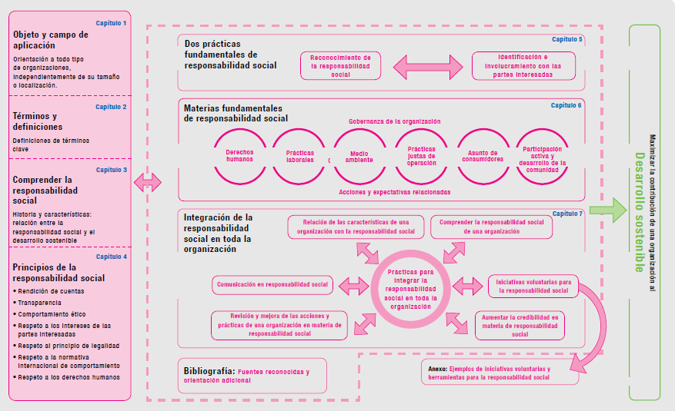
Estructura de la norma

